Slide 1
TRƯỜNG TIỂU HỌC TÂN VIÊN
CHUYÊN ĐỀ
TÍCH HỢP GIÁO DỤC AN NINH QUỐC PHÒNG TRONG DẠY HỌC
Địa lí -lớp 4
Bài: Biển, đảo và
quần đảo

Slide 2
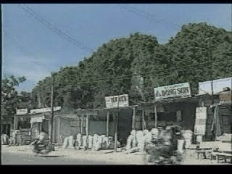
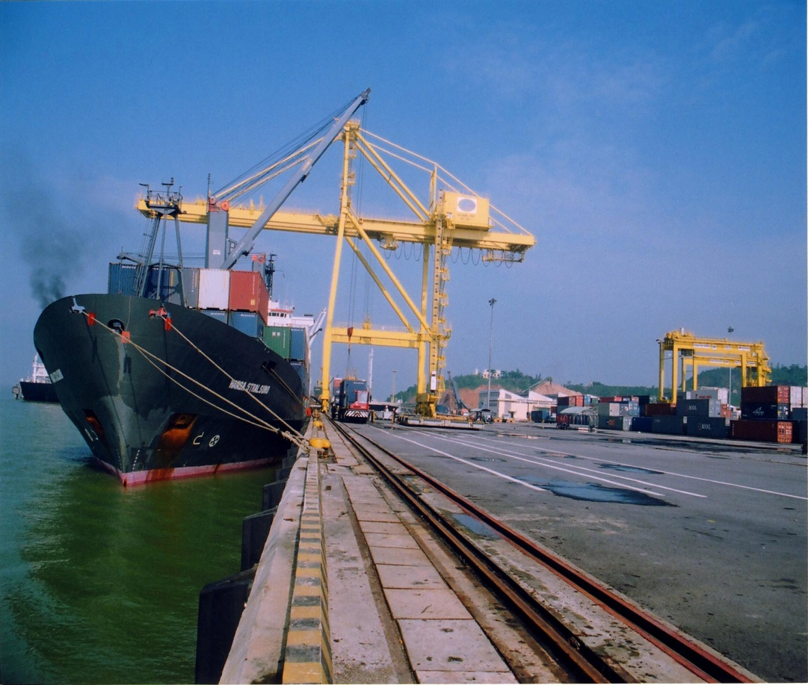
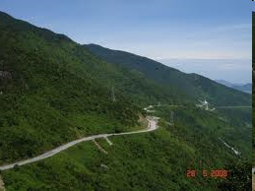
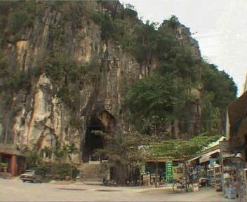
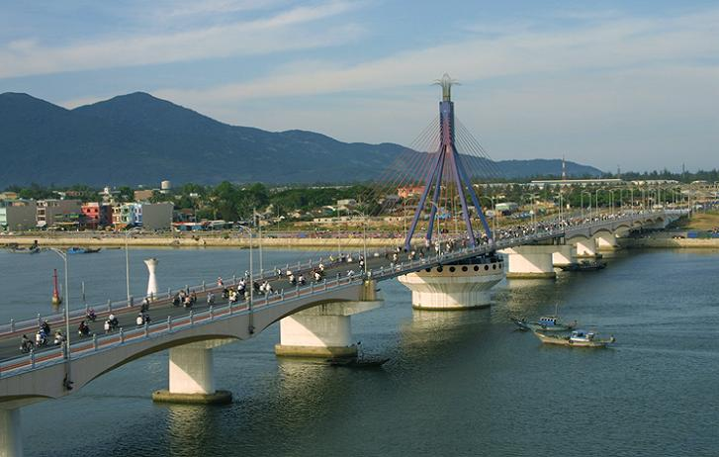
AI NHANH HƠN?
Sản phẩm thủ công nổi tiếng ở Đà Nẵng?
Dãy núi đẹp và nổi tiếng ở Đà Nẵng?
Tên con sông lớn nhất ở Đà Nẵng?
Tên ngọn đèo ranh giới giữa Huế và Đà Nẵng?
Tên một cảng biển nổi tiếng ở Đà Nẵng?
NGŨ HÀNH SƠN
SÔNG HÀN
ĐÁ MĨ NGHỆ
CẢNG TIÊN SA
ĐÈO HẢI VÂN
Cơ sở sản xuất đá mĩ nghệ
Ngũ Hành Sơn

Slide 3
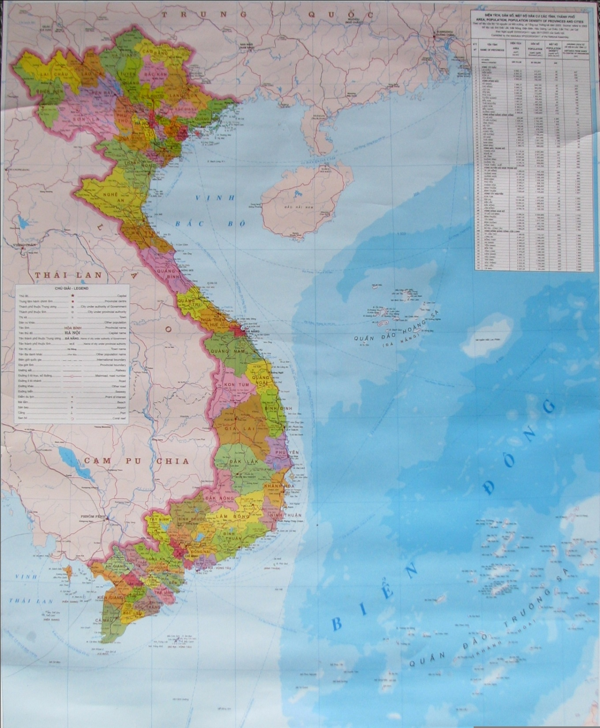


Slide 4

Địa lí
BIỂN, ĐẢO
và QUẦN ĐẢO

Slide 5


1. Vùng biển Việt Nam

Slide 6
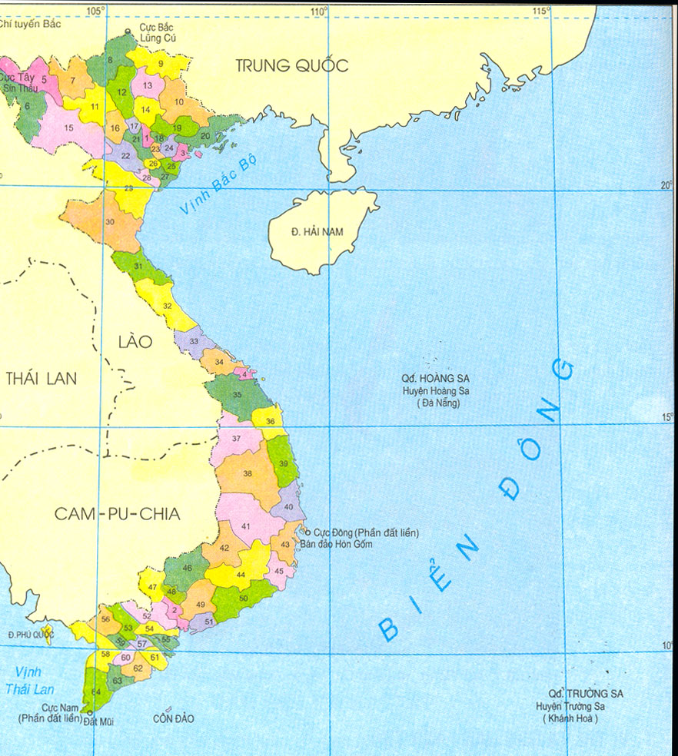
Chỉ vị trí của biển Đông, vịnh Bắc Bộ, vịnh Thái Lan trên bản đồ

Slide 7
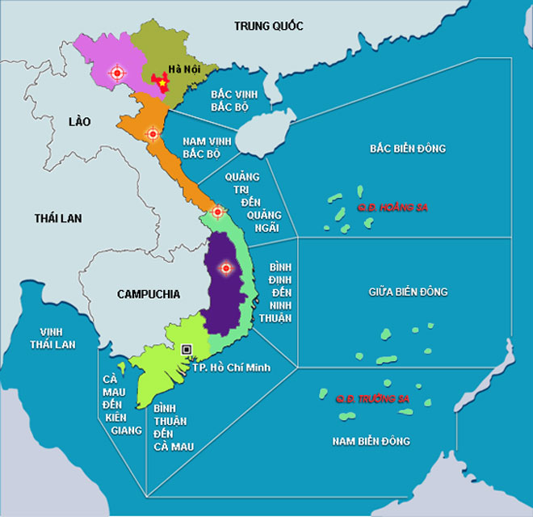
Chỉ vị trí của biển Đông, vịnh Bắc Bộ, vịnh Thái Lan trên bản đồ

Slide 8
- Biển Đông bao bọc các phía Đông nam và Tây nam của phần đất liền nước ta
- Vịnh Bắc bộ ở phía Bắc, Vịnh Thái Lan ở phía Tây nam.

Slide 9


Slide 10

Vùng biển nước ta có đặc điểm gì?
Cùng nhau làm việc nhóm thôi !!!

Slide 11

Đặc điểm của vùng biển Việt nam:
- Là một bộ phận của biển đông
- Chiều dài bờ biển: 3260 km
Diện tích rộng:
- Có nhiều đảo.
- Có nhiều bãi biển đẹp.
- Có nhiều hải sản.
- Có nhiều khoáng sản.
- Là kho muối vô tận.

Slide 12

Vai trò của biển đối với đất nước ta.
TT | Giá trị của biển Đông | Lợi ích đem lại
1
Muối
Cung cấp muối ăn
2
Cung cấp nhiên liệu, khí đốt
Khoáng sản
3
Hải sản
Cung cấp thực phẩm
Bãi biển đẹp, nhiều vũng, vịnh
Phát triển du lịch, vận tải và cảng biển
4

Slide 13
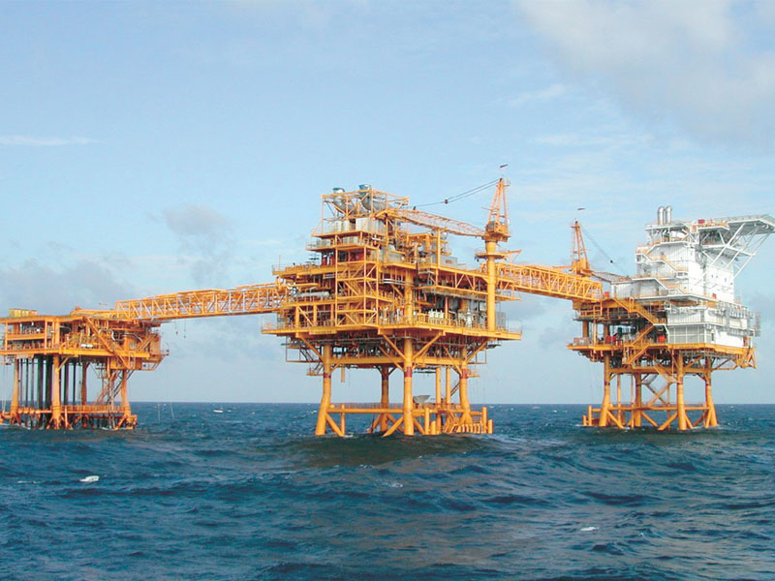
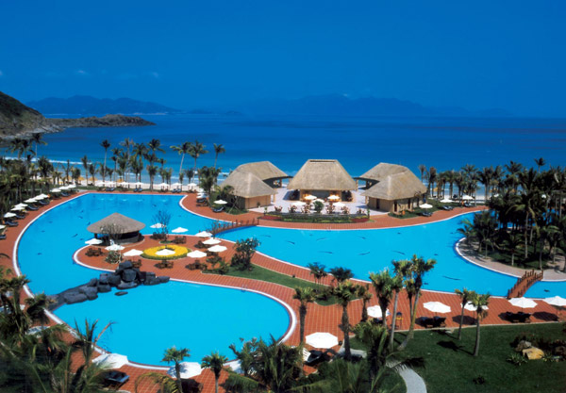
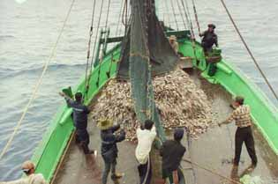
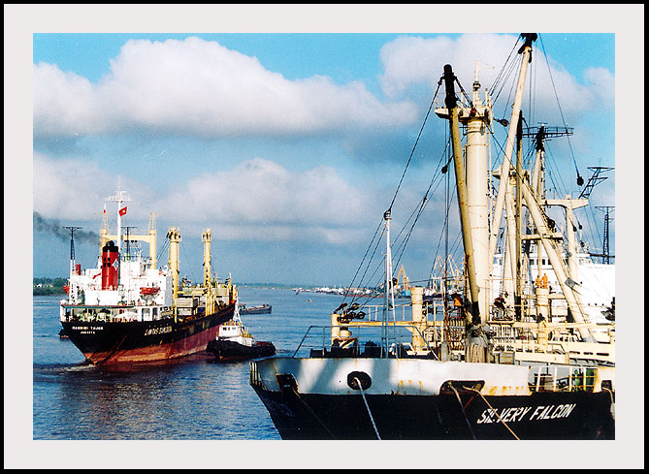
Khai thác dầu khí
2
Khu du lịch biển
1
Đánh bắt cá
4
Giao thông biển
3

Slide 14
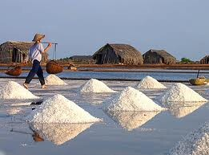
Cánh đồng muối

Slide 15
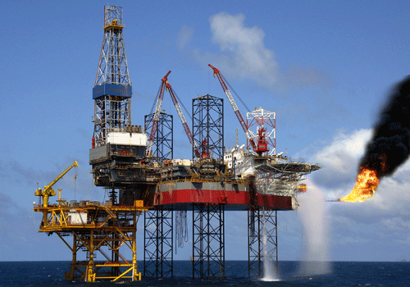
Khai thác dầu khí

Slide 16
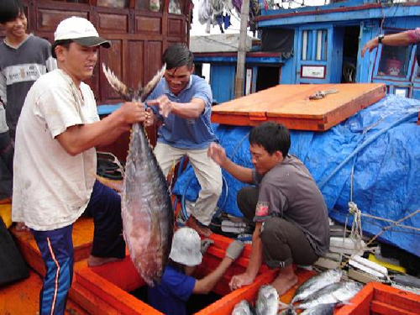
Đánh bắt cá.

Slide 17
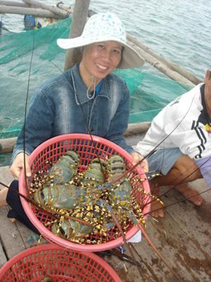
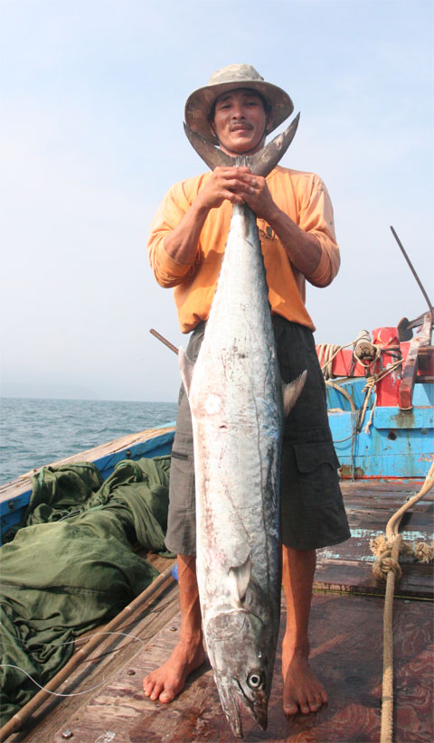
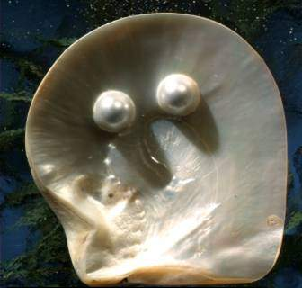
Tôm Hùm
Cá Thu
Ngọc trai

Slide 18
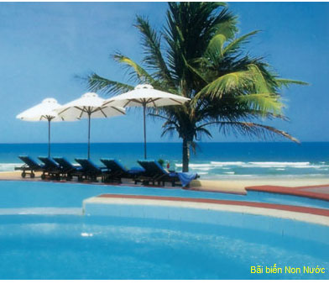
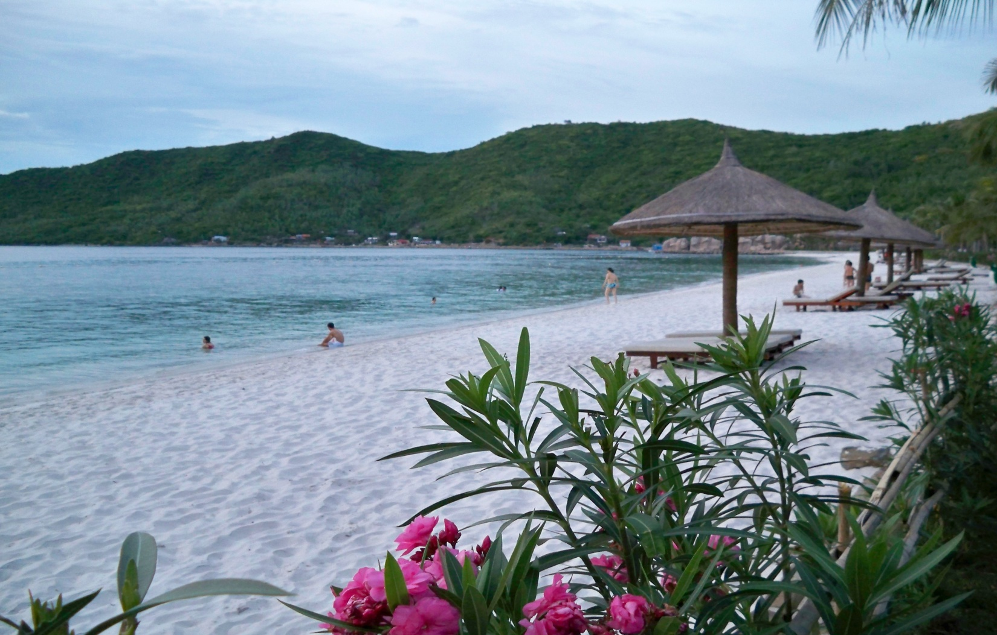
Bãi biển Đầm Trâu, Côn Đảo

Slide 19
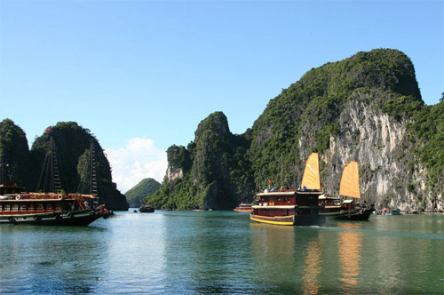
Vịnh Hạ Long.

Slide 20



Vùng biển nước ta có diện tích rộng, là một bộ phận của biển đông. Phía bắc có vịnh Bắc Bộ. Phía nam có vịnh Thái Lan. Có nhiều tài nguyên thiên nhiên có giá trị kinh tế cao.

Slide 21
2. Đảo và quần đảo

Slide 22
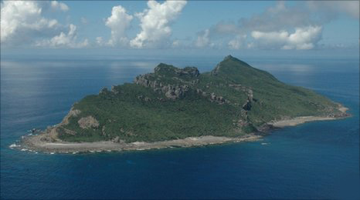
Thế nào là đảo?
Đảo là bộ phận đất nổi, nhỏ hơn lục địa. Xung
Quanh có nước biển và đại dương bao bọc.

Slide 23
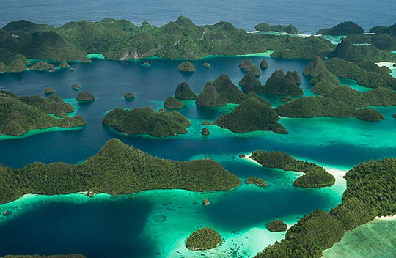
Thế nào là quần đảo?
Nơi tập trung nhiều đảo gọi là quần đảo.

Slide 24
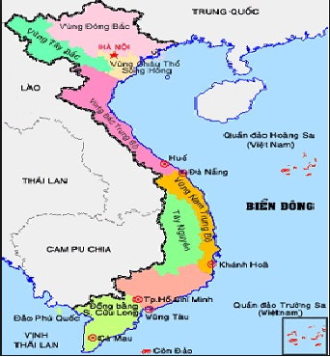

*Kể tên các đảo và quần đảo lớn của nước ta ở:
- Vùng biển phía bắc.
-Vùng biển miền Trung
-Vùng biển phía nam và tây nam.

Slide 25

*Vịnh Bắc Bộ là nơi tập trung nhiều đảo nhất:
Đảo Cái Bầu
Đảo Cát Bà
Vịnh Hạ Long.

Slide 26
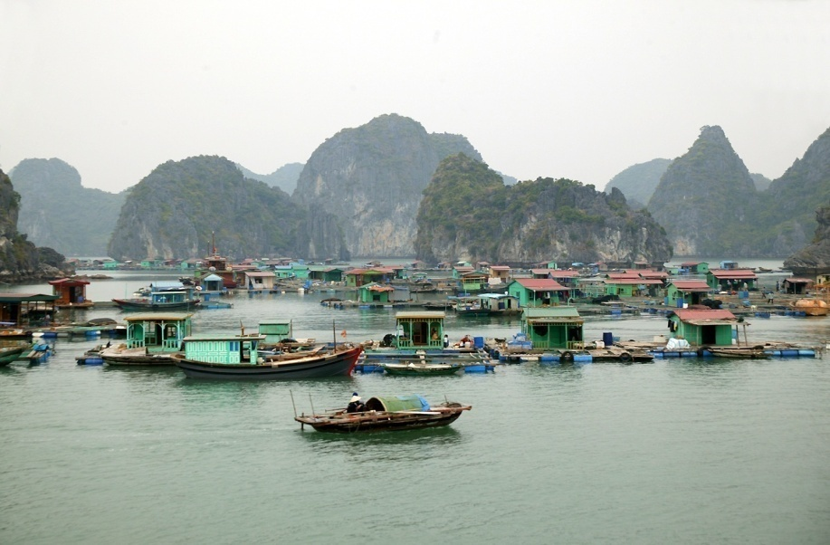
Đảo Cát Bà
Đảo Cát Bà được Unesco công nhận là khu lưu trữ sinh quyển thế giới

Slide 27
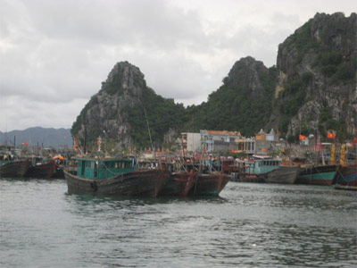
Đảo Cái Bầu

Slide 28
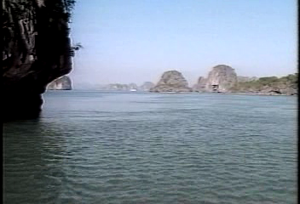
Vịnh Hạ Long là một thắng cảnh nổi tiếng đã được công nhận di sản thiên nhiên thế giới.

Slide 29

Biển miền Trung:
-Quần đảo Hoàng Sa (Đà Nẵng)
-Quần đảo Trường Sa (Khánh Hòa)
Đảo Lí Sơn (Quảng Ngãi)
Đảo Phú Quý (Bình Thuận)
Một số đảo đá có chim yến làm tổ.

Slide 30
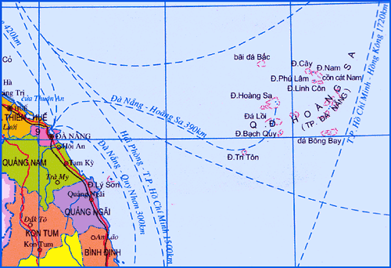
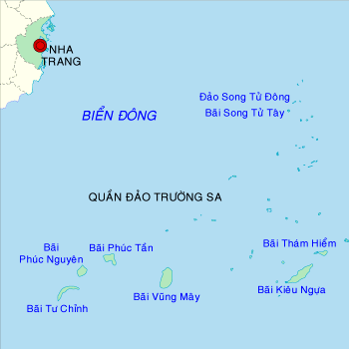

Slide 31

Quần đảo Hoàng Sa gồm hơn 30 hòn đảo.
-Từ thế kỉ 18, các chúa Nguyễn đã cho người ra xác lập chủ quyền canh giữ đảo.
-Năm 1956, Trung Quốc chiếm phía đông quần đảo Hoàng Sa.
- 1/1974, Trung Quốc chiếm toàn bộ quần đảo Hoàng Sa.

Slide 32
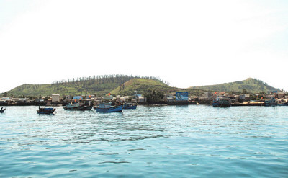
Đảo Lí Sơn (Quảng Ngãi)

Slide 33
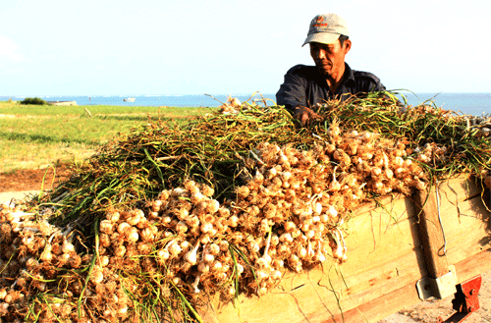
Đặc sản tỏi ở đảo Lí Sơn (Quảng Ngãi)

Slide 34
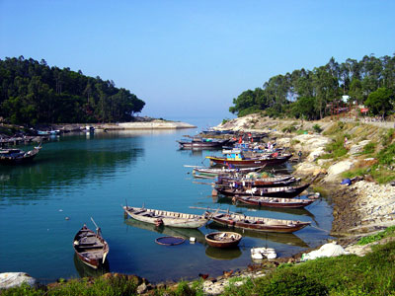
Đảo Yến Cù Lao Chàm (Hội An – Quảng Nam)

Slide 35
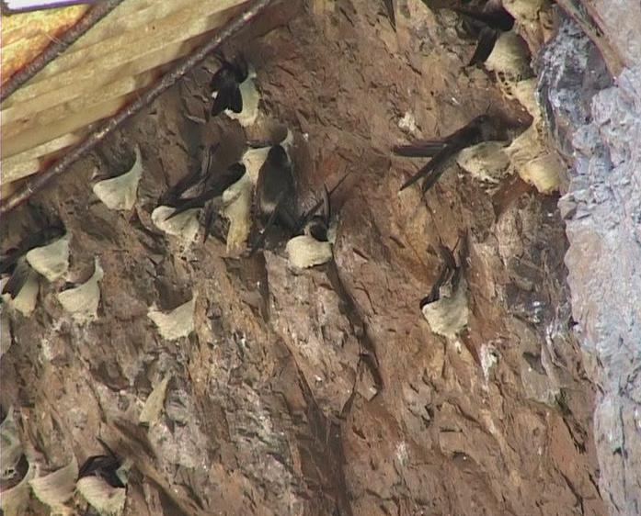
Chim yến làm tổ

Slide 36
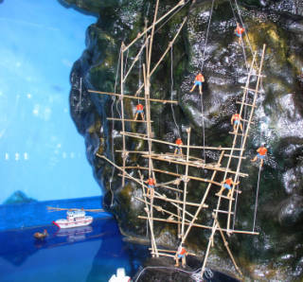
Cách lấy tổ yến

Slide 37
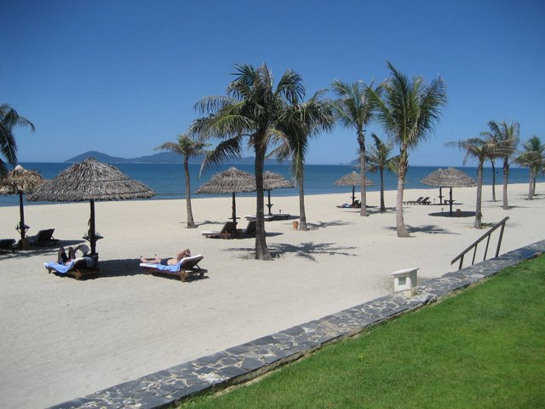
Biển Cửa Đại - Hội An

Slide 38
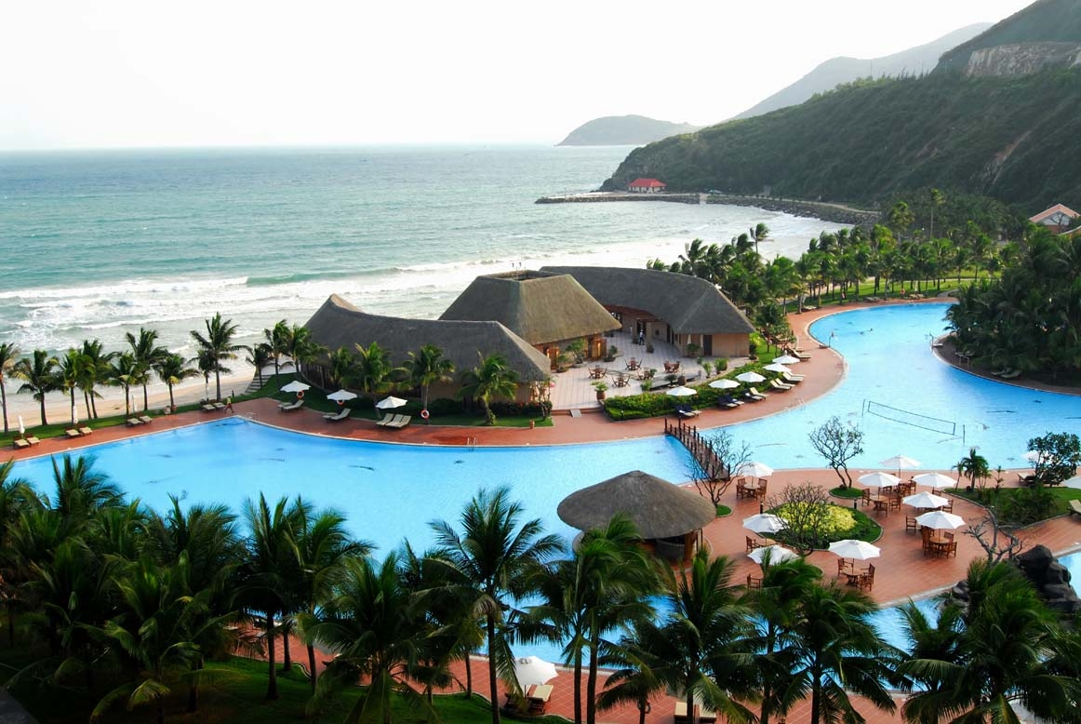
Vinpearl - Nha Trang

Slide 39

Biển phía nam và tây nam
-Đảo Phú Quốc (Kiên Giang)
- Côn Đảo (Bà Rịa-Vũng Tàu)

Slide 40
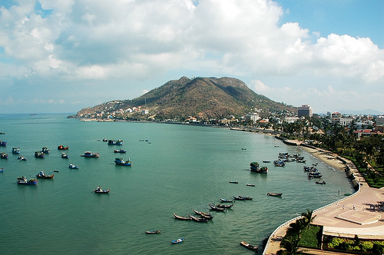
Côn Đảo

Slide 41
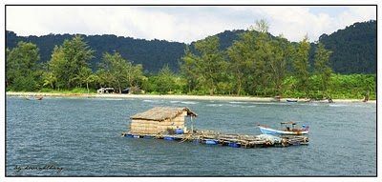
Đảo Phú Quốc

Slide 42
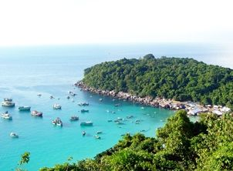
Quần đảo Thổ Chu ( Kiên Giang)

Slide 43
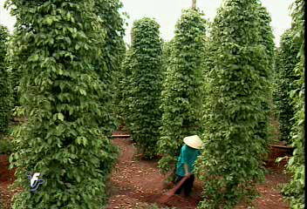
Phú Quốc nổi tiếng về hồ tiêu và nước mắm ngon.

Slide 44

Các đảo và quần đảo nước ta có vai trò to lớn đối với sự phát triển kinh tế xã hội. Đặc biệt, có vai trò quan trọng về an ninh quốc phòng.

Slide 45

Bài học
Nước ta có vùng biển rộng với nhiều đảo và quần đảo. Biển, đảo và quần đảo của nước ta có nhiều tài nguyên quý cần được bảo vệ và khai thác hợp lí.

Slide 46
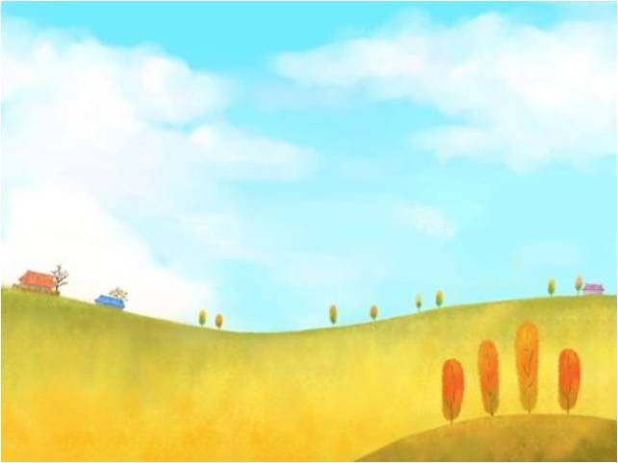
Quần đảo Hoàng Sa và Trường Sa là phần lãnh thổ không thể tách rời của Việt Nam. Bảo vệ Hoàng Sa, Trường Sa
là bảo vệ toàn vẹn lãnh thổ Việt Nam

Slide 47
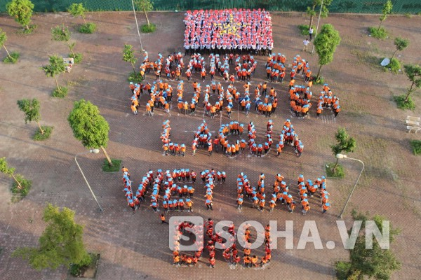
Hơn 1000 sinh viên thể hiện quyết tâm bảo vệ biển đảo.

Slide 48
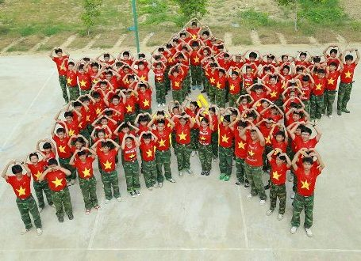
Quyết tâm của những người lính đảo

Slide 49
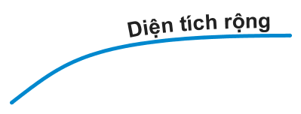
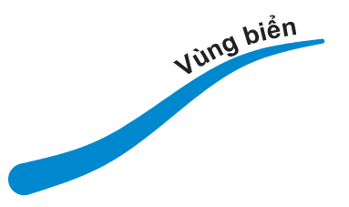


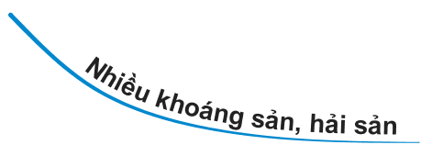

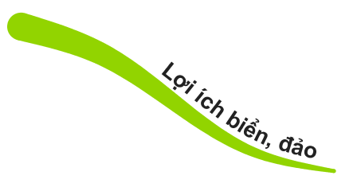
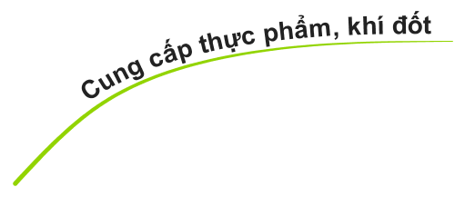




Slide 50
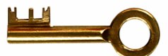

TRÒ CHƠI Ô CHỮ KỲ DIỆU
1
C
Á
T
B
À
B
2
T
À
I
N
G
U
Y
Ê
N
I
3
H
Ồ
T
I
Ê
U
Ể
4
H
O
À
N
G
S
A
N
5
Đ
Ả
O
Thời gian
Đ
6
C
Ô
N
Đ
Ả
O
Ô
7
Q
U
Ầ
N
Đ
Ả
O
N
8
7
9
10
6
3
2
1
4
5
8
T
R
Ư
Ờ
N
G
S
A
G
Câu 4: (7 chữ cái) Đây là một quần đảo lớn ở ngoài khơi miền Trung và thuộc thành phố Đà Nẵng.
Câu 2: (9 chữ cái) Biển, đảo và quần đảo nước ta có nhiều ................ cần được bảo vệ và khai thác hợp lí.
Câu 5: (3 chữ cái)Một bộ phận đất nổi, nhỏ hơn lục địa, xung quanh có nước biển và đại dương bao bọc gọi là gì ?
Câu 8: (8 chữ cái) Tên một quần đảo nổi tiếng ở ngoài khơi miền Trung và thuộc tỉnh Khánh Hoà.
Câu 6: (6 chữ cái) Đây là địa danh ghi dấu các chiến sĩ cách mạng thuộc tỉnh Bà Riak Vũng Tàu.
Câu 1: (5 chữ cái) Tên một đảo lớn nằm ở vùng biển phía Bắc)
Câu 3: (6 chữ cái) Đảo Phú Quốc nổi tiếng trồng loại cây này.
Câu 7: (7 chữ cái) Nơi tập trung nhiều đảo gọi là gì ?

